Slide 1
เว็บไซต์ที่เกี่ยวข้องกับการขอกำหนดตำแหน่งทางวิชาการ

Slide 2
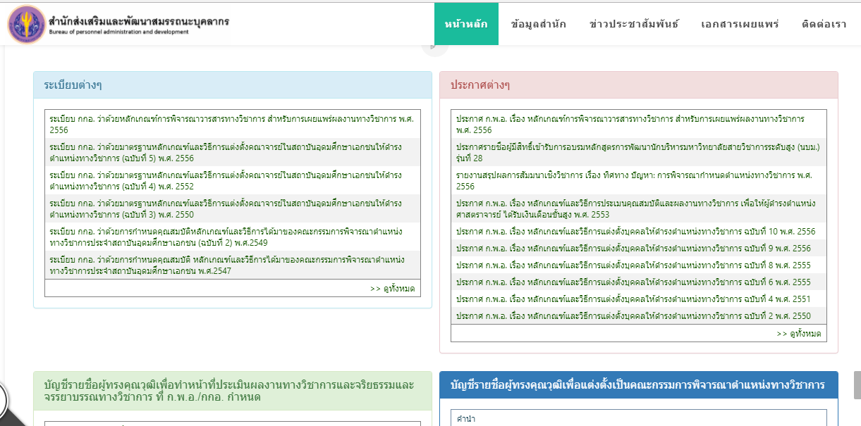
สกอ. สำนักส่งเสริมและพัฒนาสมรรถนะบุคลากร http://basd.mua.go.th/index.aspx

Slide 3
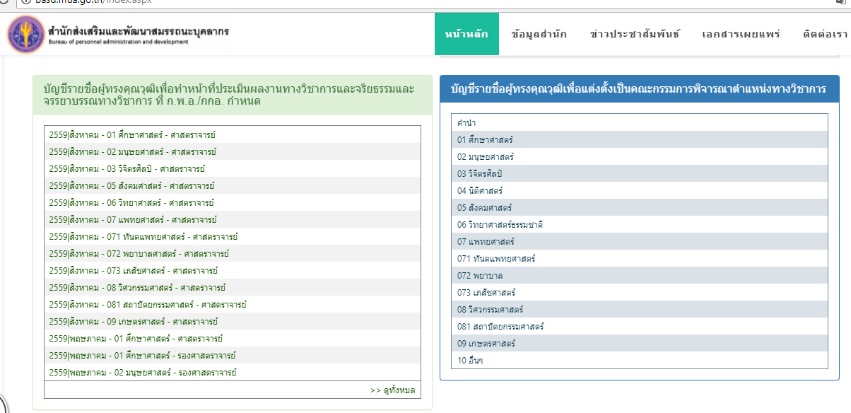

Slide 4
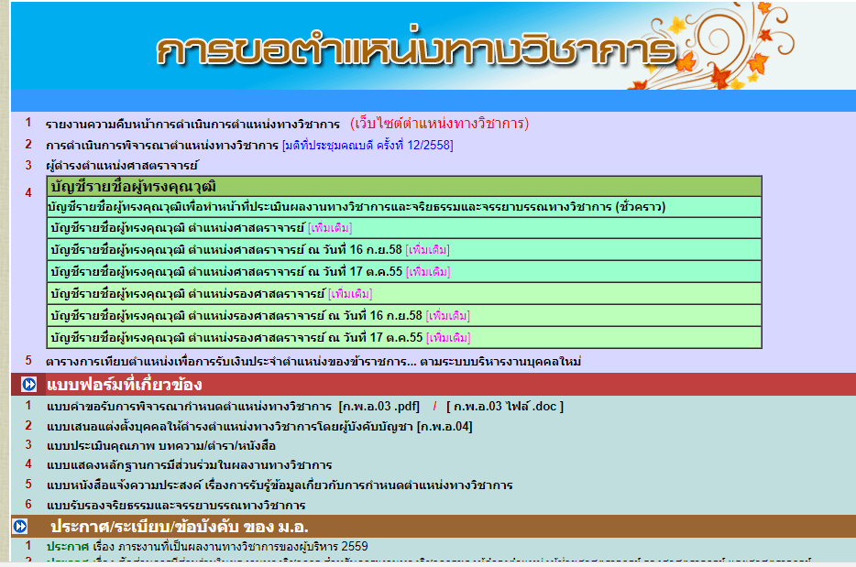
http://www.personnel.psu.ac.th/per10.html

Slide 5
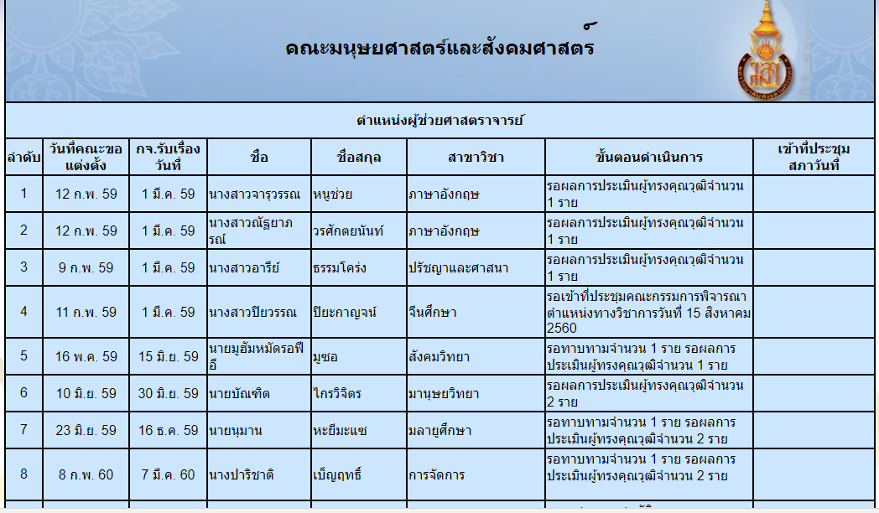
http://arac.psu.ac.th/news17.htm

